Slide 1
回路固定方法説明資料
Pblock属性による実装エリア分け
BEL・LOC属性による配置固定
2025年3月13日 松坂 拓海

Slide 2
回路固定方法検討
前提）同期回路の予備実験結果から話を展開
  同期回路の予備実験とこれから行う予備実験はなるべく条件を揃える
  仮に傾向が同期回路と非同期回路で異なる結果になった場合
  → CLK、C素子以外の要因があると結果の考察に困る
既知の問題
  C素子‐Implementationの度に配置配線結果が変わり、遅延量も変化する
  →C素子の配置固定は必須
基本は同期回路の予備実験と同様の方法で固定
  同期回路の時）最も大きい回路規模パターンを実装し、固定。その後小さいパターンを試す
  Ｃ素子を用いた非同期回路の予備実験でも同様の方法を採用
  タイミング違反等問題が起きるようなら、周辺回路/Ｃ素子/DLは固定、Logic固定なし
  のように固定する範囲を縮小していく

Slide 3
Thunderさんへ相談
ThunderさんのC素子遅延時間特定・保障方法
  Pblock属性でC素子、DL、ロジックを配置するエリアを指定（エリアサイズの変更＋エリア割当）
  実装プロセス中にLOC・BEL属性を使って、モジュールの配置を固定
  STA（静的タイミング解析）を実行して遅延素子の遅延量を特定、必要に応じてRTLを修正・遅延素子を挿入/削除
  1～3の工程を何度か繰り返す（Thunderさんの研究ではこの工程を3回行った）
    PBlock モジュールが使用するSliceのエリアを割当・エリアサイズの変更
    LOC/BEL モジュールが使用するSlice/LUT・Registerを指定（固定）
自分の方法
  LOC/BEL属性でC素子、DL、ロジック、周辺回路の配置を固定
  その後、
  ロジック段数を削減（パターン変更）
  電力を計測

Slide 4
自分の手法の問題点
問題点：インバータ段数削減時にほかのモジュールの配線も変化
→ C素子周辺の配線も変化し、遅延量が変化する可能性
  各回路規模パターンでC素子の遅延量が異なるのは、実験中は各回路パターンの条件を揃えるという観点では望ましくない
  （実際は、パイプライン回路へのデータ挿入が50ns毎なので、遅延量が多少変化しても問題は小さい？）
対応策（Thunderさんの手法も参考に）
  Pblock属性を用いてC素子/DL・ロジック（インバータ）/周辺回路の配置エリアを指定
  →ロジック（インバータ）とC素子のエリアを分けることで、インバータの段数を減らして配線の変化が あったとしても、C素子間の配線は変わらない（or適用前よりも影響小）
  その後、 LOC/BEL配置の固定

Slide 5
採用した回路固定方法
回路固定理由
  回路パターン間で配置が異なると結果へのノイズの原因に
  回路の配置を固定することでノイズを削減
固定作業の流れ
  Pblock属性でC素子/DL・ロジック（インバータ）/周辺回路の配置エリアを区切る
    ロジックとC素子のエリアを分ける：
    回路規模パターンを変える際にロジックの段数を減らす
    この時、周囲の配線が変化する可能性
    C素子間の配線が変化すると遅延時間に影響
    → 回路パターン間でスループットが異なってしまう可能性（好ましくない）
    Pblockによるエリア分けによりロジック周辺の配線が変化しても、
    C素子間の配線は変わらない（or適用前よりも影響小）
  その後、 LOC/BEL属性で配置を固定

Slide 6
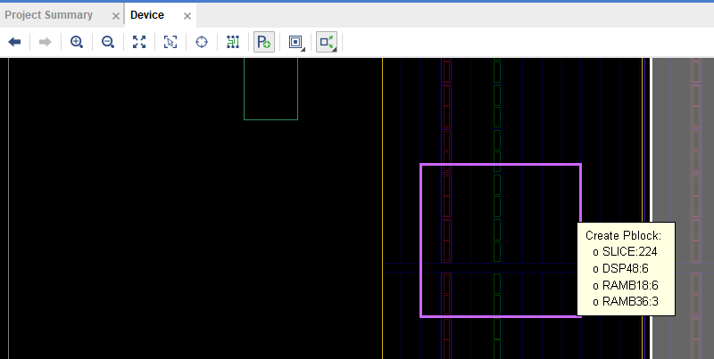
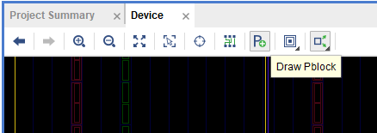
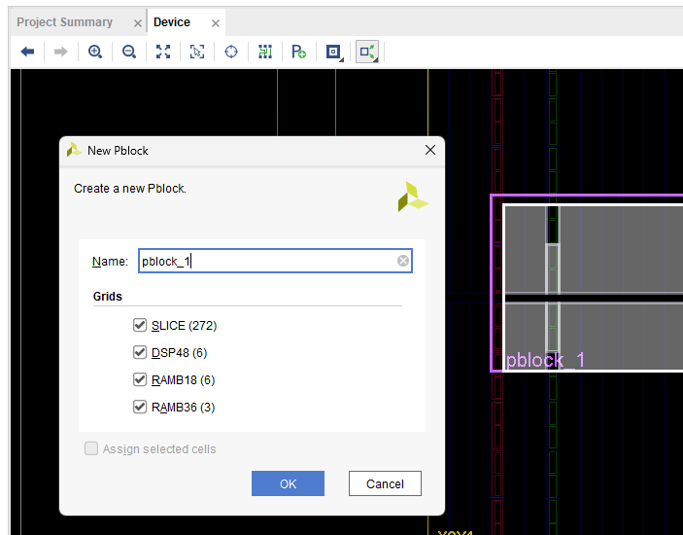
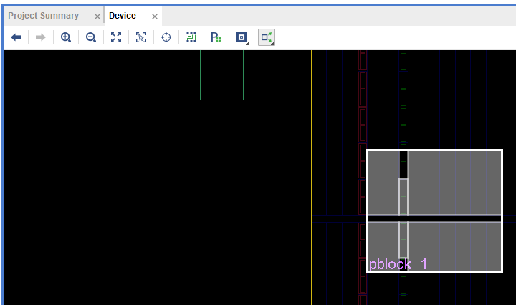
Pblock属性使用方法１
Implementation後
Implemented DesignからGUIで設定

Slide 7
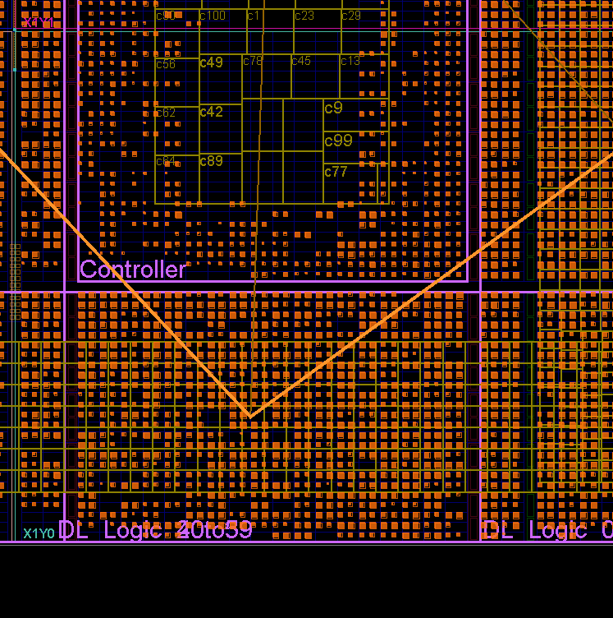
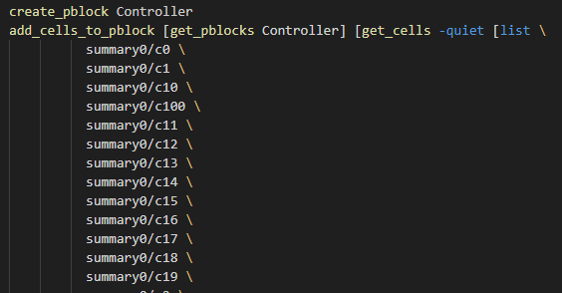
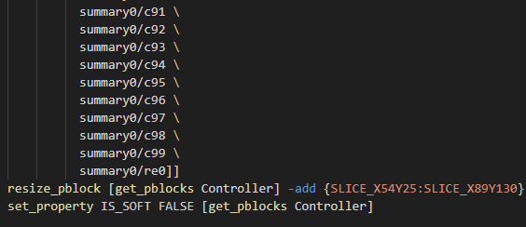
Pblock属性使用方法２
設定したPblockはXDCファイルに反映
設定したPblockはImplemented Designedで視覚的に確認可能・エリア配置、サイズの変更が可能
XDCFile
Implemented Designed

Slide 8
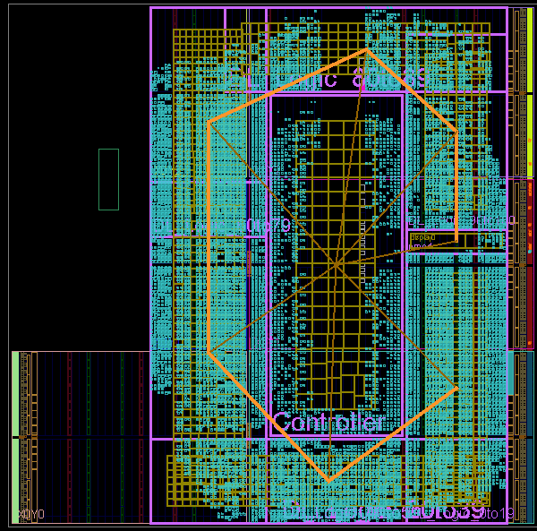
TEG回路のPblockエリア
C素子
周辺回路
ロジック（インバーター）・DL
DL0～19とその間のインバータ
DL20～39とその間のインバータ
・・・
コメント：
C素子エリアに余裕がありすぎる？

Slide 9
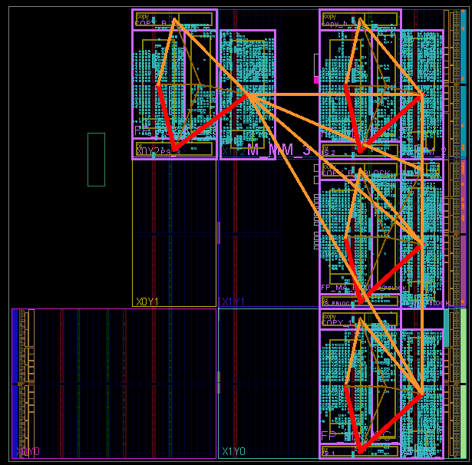
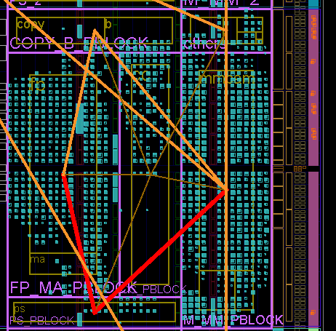
DDPのPblockエリア

Slide 10
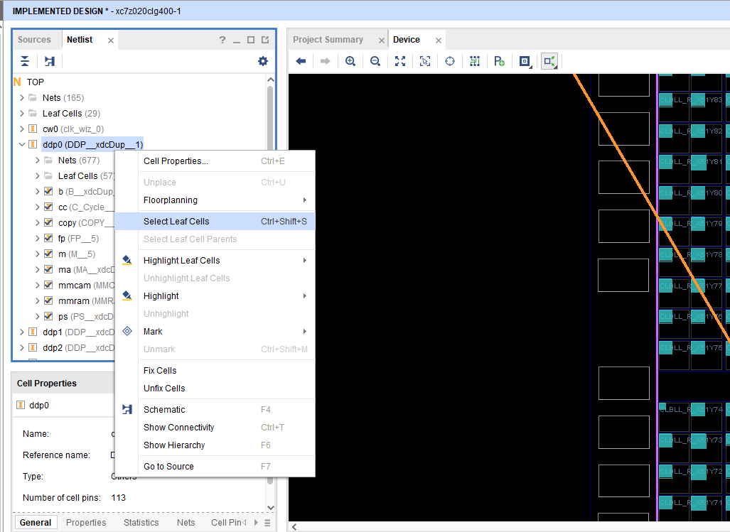
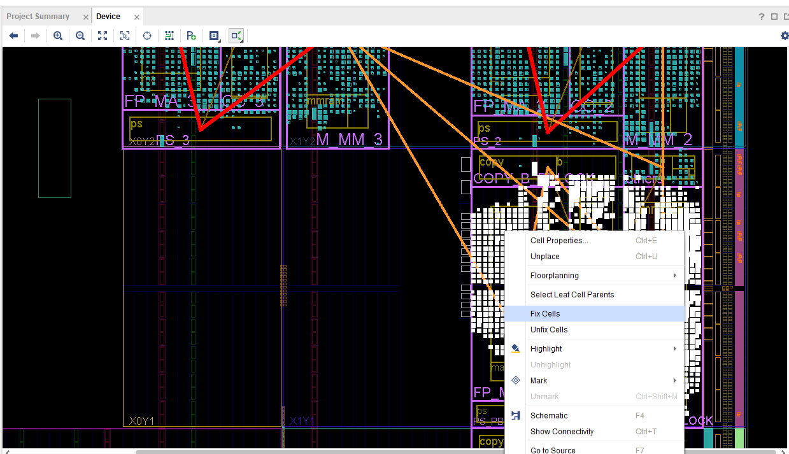
LOC/BEL属性使用方法１
Implementation後
Implemented DesignからGUIで設定
Netlistから固定したいモジュールを右クリック⇒Select Leaf Cellsを選択
選択したモジュールがDesign上で白色で強調表示される⇒その上で右クリック⇒FixCells

Slide 11
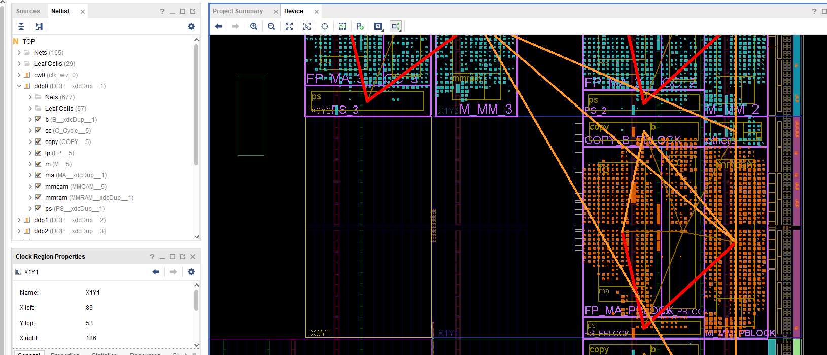
LOC/BEL属性使用方法２
固定後はdesign上ではオレンジ色で表示
Netlistでは固定されたモジュールはチェックマークが表示

